Slide 1




priaevents.ro / priainfo.ro
EXPERŢII TĂI ÎN EVENIMENTE!
YOUR BUSINESS
2024
CALENDAR

Slide 2
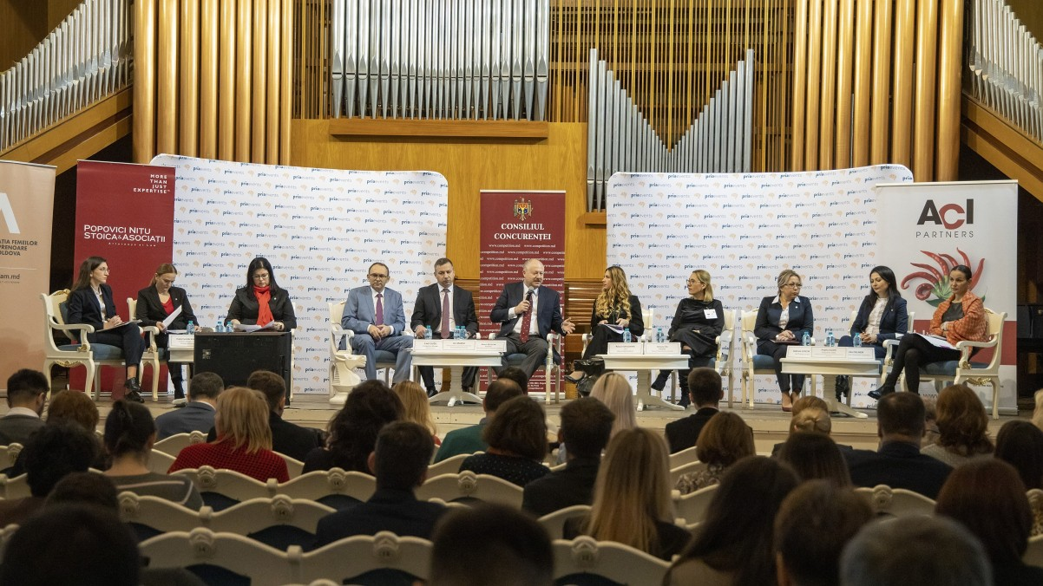
PriaEvents este leader în organizarea de conferinţe de business, summit-uri, forumuri şi training-uri atât în România cât şi în Republica Moldova
Acoperim toate sectoarele de business:
Agricultură, Concurenţă, IT, Financiar, Mediu, Energie, Auto, Construcţii şi Real Estate, Retail, Sănătate și Farma, Proprietate Intelectuală, E-Commerce, Achiziţii Publice, IMM-uri, Aviaţie, Transport şi Logistică, Educaţie.
Peste 650 de conferinţe Peste 1.850 speakeri
Peste 70.000 participanţi
Si, în medie, 4,000 participanţi online şi on-site per eveniment
Reunim comunitatea de business din România într-o reţea unde poţi întâlni parteneri noi de afaceri, clienţi şi oameni din aceeaşi industrie şi cu aceleaşi preocupări.
Funcţionăm ca o platformă pentru dezbateri importante, modificări legislative, lansări
de companii sau produse, studii.
Oferim business intelligence şi business training la cel mai înalt nivel

Slide 3
Pria Conferences - ONLINE and ON-SITE
Romania, Republic of Moldova and Bulgaria
January
•Pria Pria Medicine, Food Supplements ad Medical Devices Conference
•Pria AML Conference Republica Moldova
•Pria Fiscal and Legal Novelties Romania
•Pria Food Retail Chain - Hypermarkets - Producers – Farmers Romania
•Pria HR Conference Romania
•Pria Energy Conference Romania - Bucuresti
June
• Pria Renewable Energy Conefrence Roamania
•Pria Gala Fermierilor din Romania si Targ Joburi Agricultura
•Pria HealthCare Conference Bulgaria
•Pria E-Commerce Conference Bulgaria
•Pria Agricultura & Gala Femeilor in Agricultura din Moldova
•Pria Urban Innovation Romania
•Pria Construct&Real Estate Republica Moldova
February
•Pria Competition Romania
•Pria Registered Trademarks - Republica Moldova
•Pria HR Conference Romania
•Pria Agriculture & Gala Fermierilor din Transilvania - Cluj-Napoca
•Pria SMEs Awards Republica Moldova
July
•Pria Telecom Conference&Expo Romania
•Pria Telecom Conference&Expo Bulgaria
•Pria Environment Republica Moldova
•Pria Drone Conference - Constanta
•Pria Competition in HealthCare Romania
•Pria Transport&Logistics Bulgaria
•Pria Competition and Environment Romania
•Pria Construct & Real Estate Republica Moldova
•Pria Medicine, Food Supplements ad Medical Devices Conference Bulgaria
March
•Pria Agriculture si Gala Fermierilor din Moldova Romania – Iași
•Pria Construction & Real Estate Romania
Pria Women in Business Republica Moldova
•Pria Environment Conference Romania
•Pria Gala Femeilor in Agricultura Romania
•Pria HR Conference - Rebublica Moldova
•Pria Fire Safety of Buildings Romania
•Pria AML Conference Romania
September
•Pria Agriculture & Gala Fermierilor Republica Moldova
•Pria Competition – in Costruction Romania
•Pria Education Awards Republica Moldova
•Pria Environment Conference Bulgaria
•Pria AML Conference Republica Moldova
• Pria E-Commerce Conference Bulgaria
April
•Pria Environment Conference Bulgaria
•Pria Environment Romania
•Pria Agriculture & Gala Fermierilor din Bulgaria
•Pria Aviation Drones Regulation and Development in EU
•Pria Fire Safety of Buildings Conference Republica Moldova
•Pria White Collar Conference Romania
•Pria Competition Conference Republica Moldova
•Pria Transport & Logistics Bulgaria
October
•Pria Gala Fermierilor Targu Mures
•Pria Digital Transformation Conference Romania
•Pria IP for Automotive Romania/Bulgaria/Moldova
•Pria SMEs and EU Funds - Bucuresti
•Pria Influencer Marketing and Ethics in Advertising Romania
•Pria Innovation in HealthCare Conference
November
•Pria Fire Safety of Buildings Romania
•Pria E –Commerce Conference Moldova
•Pria Education Awards Romania
•Pria Aviation Conference Romania
•Pria Transport & Logistics Romania
•Pria Competition – Annual Report Romania
• Pria Healthcare Techchology and Innovation
May
•Pria Sustainable Business Conefrence Romania
•Pria Drugs and Medicine Publicity Republica Moldova
•Pria Education Awards Romania
•Pria SMEs Conference &Awards - Republica Moldova
•Pria Agriculture & Gala Fermierilor din Transilvania - Cluj-Napoca si Targ Joburi Agricultura
•Pria Agriculture & Gala Fermierilor din Banat –Timisoara
December
•Pria Business Summit Republica Moldova – Romania - Bulgaria
•Pria Christmas Concert at Romanian Atheneum
PRIAevents – Your Events Experts!

Slide 4



PriaEvents organizează, în România şi Republica Moldova, conferinţe de business şi conferinţe de presă, simpozioane, seminarii, summit-uri, training-uri, mese rotunde, congrese medicale şi happening-uri spectaculoase, evenimente aniversare corporate.
La cerere, evenimentele pot avea o importantă componentă creativă - organizând în cadrul lor concerte de muzică clasică, recepţii, dineuri sau cocktail-uri - care să facă din evenimentul dvs. o sărbătoare, la care bunul-gust şi veselia se regăsesc din plin.
La PriaEvents:
•Veţi afla cele mai noi informaţii utile pentru business-ul dvs.
•Vi se vor împărtăşi cele mai bune strategii şi experienţe de business
•Puteţi întalni cei mai importanţi oameni din domeniul dvs, reprezentanţi ai autorităţilor, jurnalişti de top
•Veţi interacţiona direct cu publicul dvs.
•Veţi descoperi soluţii noi pentru afacerea dvs.
•Vă puteţi promova produsele noi
•Vă putem stabili întâlniri 1-2-1 cu personaje-cheie pe care le vizaţi
www.priaevents.ro www.priainfo.ro
E | raluca.voivozeanu@priaevents.ro / office@priaevents.ro
T | 031 4219254
M | 0744 584 661 / 0723 12 14 18
Raluca Voivozeanu
Founder/CEO PRIA

